Slide 1
Cam 3: Toddi Deunyddiau

Slide 2
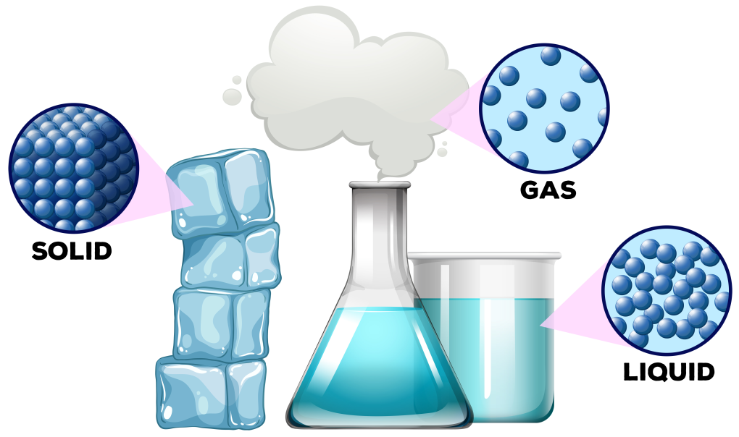
Cyflyrau Mater
Mae’r holl ddeunyddiau yn solidau, hylifau neu nwyon.
A allwch chi feddwl am unrhyw enghreifftiau o unrhyw solidau, hylifau neu nwyon?
Nwy
Solid
Hylif

Slide 3
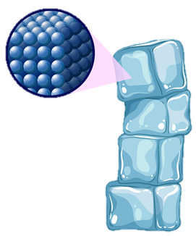

Solidau
  Gellir dal solidau yn eich llaw ac nid ydynt yn newid siâp nac yn llifo fel hylifau.
  Maen nhw bob amser yn cymryd yr un faint o le ac nid ydynt yn ymledu fel nwyon.
  Gellir eu siapio neu eu torri.

Slide 4
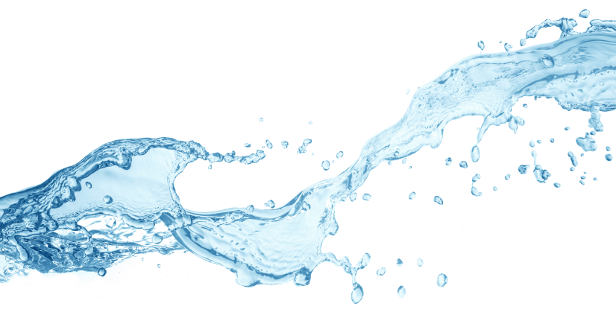
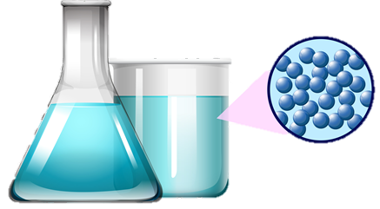
Hylifau
  Ni ellir dal hylifau yn hawdd.
  Gallan nhw lifo a newid eu siâp yn dibynnu ar y cynhwysydd y maen nhw ynddo.
  Maen nhw bob amser yn cymryd yr un faint o le.

Slide 5

Nwyon
  Nid oes gan nwyon siâp sefydlog ac maen nhw’n gallu ymledu i lenwi pa bynnag gynhwysydd y maen nhw ynddo.
  Maen nhw’n aml yn anweledig.

Slide 6

Weithiau mae deunyddiau’n newid cyflwr
Mae newid cildroadwy neu ffiesgol yn newid y gellir ei ddadwneud neu ei wrthdroi er mwyn cael y sylweddau y gwnaethoch ddechrau gyda nhw yn ôl.
Allwch chi feddwl am enghraifft
o newid ffisegol?

Slide 7
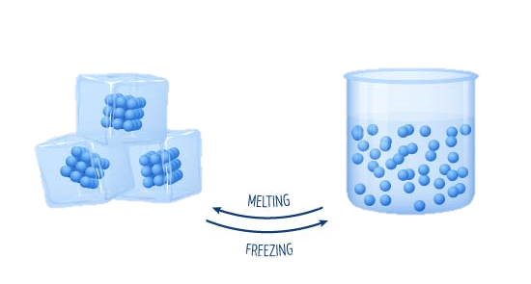
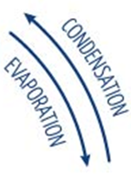

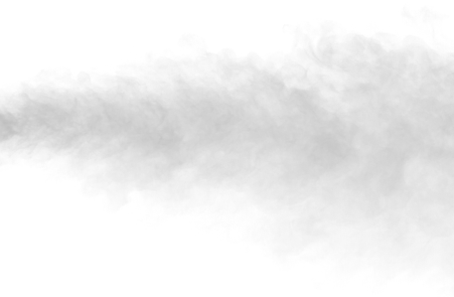
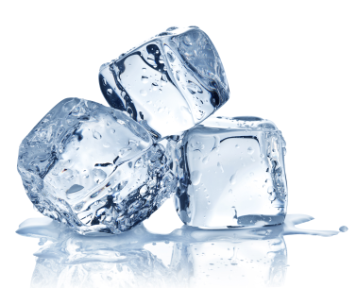

Newid cildroadwy
Solid hylif nwy
Iâ dŵr anwedd
dŵr

Slide 8
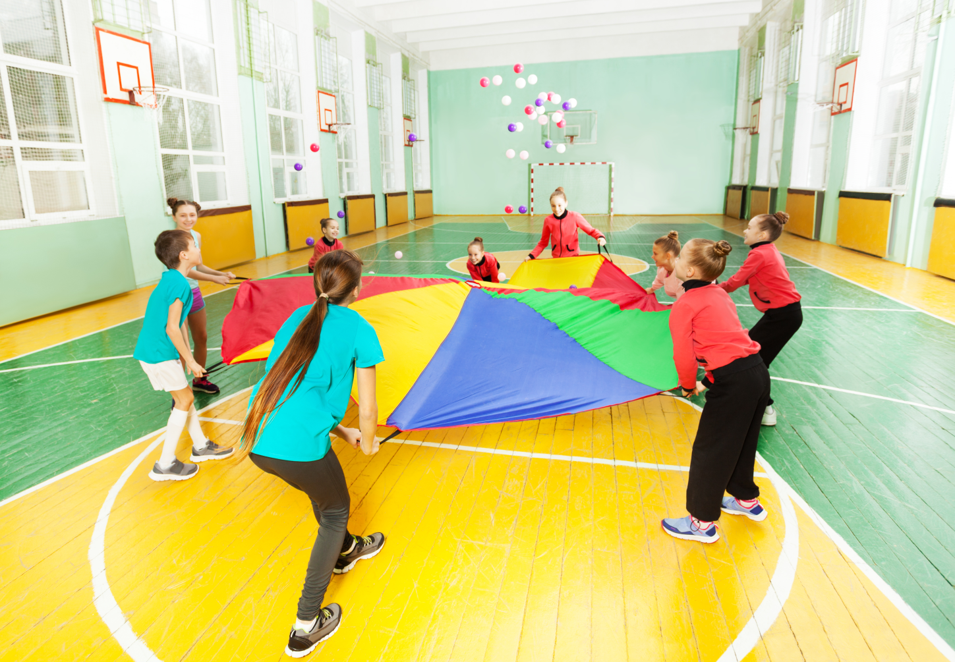
Newid cyflwr

Slide 9
Amcanion dysgu
  Dylunio a chynnal ymchwiliad teg
  Arsylwi fod rhai deunyddiau’n newid cyflwr wrth eu cynhesu a mesur y tymheredd pan mae hyn yn digwydd mewn graddau Celsius (° C)
Byddwn yn cynllunio ymchwiliad teg i ddarganfod y tymheredd y mae menyn a hufen iâ (cynhyrchion llaeth) yn newid cyflwr yn llawn.
Siaradwch â’ch grŵp: sut allem ni wneud hyn? Beth fyddem ni’n ei fesur?

Slide 10
Cynnal prawf teg
Mae prawf teg yn ymchwiliad rheoledig sy’n cymharu dau beth. Er mwyn i brawf fod yn deg neu gael ei reoli’n dda, mae’n rhaid i ni sicrhau mai dim ond un peth (newidiol) sy’n cael ei newid a bod popeth arall yn cael ei gadw yr un peth.
Newidyn yw unrhyw beth a all effeithio ar y canlyniadau yr ydym yn arsylwi neu’n eu mesur.
Byddwn yn newid y math o gynnyrch llaeth ac yn cymharu ein canlyniadau.
Pa newidynnau sydd eu hangen arnom i gadw’r un peth yn ystod ein hymchwiliad?

Slide 11
Eich tasgau
  Ysgrifennwch ragfynegiad: pa gynnyrch llaeth ydych chi’n meddwl fydd yn cymryd yr hiraf i newid cyflwr? Esboniwch pam rydych chi’n meddwl hyn.
  Ysgrifennwch baragraff i egluro pa newidynnau rydych chi’n mynd i’w rheoli (cadw yr un peth) e.e. tymheredd y dŵr.
  Lluniwch dabl i gofnodi’ch canlyniadau.

Slide 12
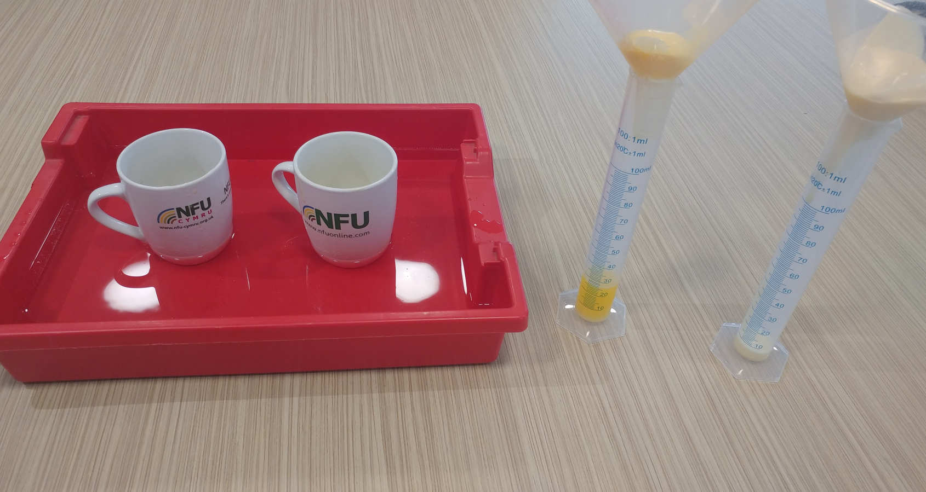
Paratoi eich ymchwiliad

Slide 13
Graffiau amser
Mae graffiau amser yn graffiau llinell sy’n ein galluogi i weld sut mae newidyn yn newid dros amser. Byddwn yn plotio graff i ddangos faint o’n cynnyrch llaeth solid â oedd wedi newid i hylif ar bob cyfwng amser.
Plotiwch un llinell ar gyfer menyn ac un llinell ar gyfer hufen iâ
Echel Y
Defnyddiwch allwedd i ddangos pa linell liw sy’n cynrychioli pa gynnyrch llaeth
Mae’r graddfeydd echelin yn cynyddu’n rheolaidd
Echel X

Slide 14
Eich casgliad
Esboniwch beth wnaethoch chi ei ddarganfod a pham rydych chi’n meddwl bod hyn yn digwydd.
Esboniwch beth rydych chi wedi’i ddarganfod am bwynt toddi menyn a hufen iâ.
Pam mae angen gwahanol symiau o egni ar wahanol gynhyrchion llaeth i newid cyflwr?
Edrych yn ôl ar eich rhagfynegiad – a oeddech chi’n gywir?

